Slide 1
Φωνητικη_φωνολογια
Φθόγγος vs φώνημα
Διεθνές φωνητικό αλφάβητο
Οι ήχοι στα ελληνικά
Σχέση ήχων – γραμμάτων στα ελληνικά
Η έννοια του «ελάχιστου ζεύγους»

Slide 2
Ας δουμε μαζι…
Deb Roy: The birth of a word
https://www.youtube.com/watch?v=RE4ce4mexrU
(0:00-5:44)

Slide 3
Πόσους ήχους μαθαίνει ένα παιδί που κατακτά την Ελληνική ως Γ1;
Γύρω στους 35
  5 φωνήεντα+30 σύμφωνα= 35 φθόγγοι
  5 φωνήεντα+18 σύμφωνα= 23 φωνήματα
Συνδυασμός με διαφορετικούς τρόπους για τον σχηματισμό μονάδων με σημασία, λέξεων
  Γλωσσική οικονομία: 23 φωνήματα για <300.000 σημασίες

Slide 4
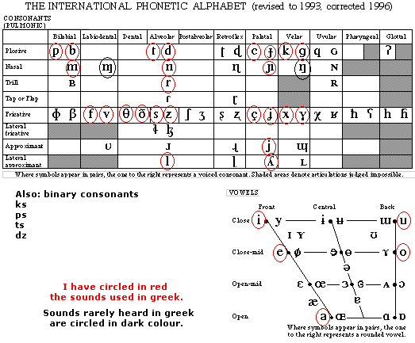
Οι ήχοι της Ελληνικής
Στο διεθνές Φωνητικό Αλφάβητο

Slide 5
Επιπεδα γλωσσικησ αναλυσησ
Πώς μπορώ να αναλύσω τη γλώσσα στα επιμέρους στοιχεία της;
Φθόγγοι/ Φωνήματα
Φωνητική (Phonetics) vs Φωνολογία (Phonology)
Οι ήχοι της γλώσσας

Slide 6
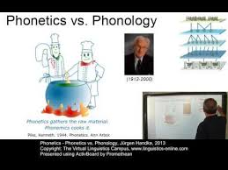
Phonetics gathers the raw material,
phonemics/ phonology cooks it

Slide 7
Σε ποιο βαθμο ισχυει η παρακατω παραδοχη;
Σιγά σιγά αντιλήφθηκα ότι η φωνητική ασκούσε σημαντική επιρροή στις ανθρώπινες σχέσεις. Όταν οι άνθρωποι διαφορετικών εθνικοτήτων πρόφεραν ο καθένας της γλώσσα του άλλου πραγματικά καλά (ακόμα κι όταν το λεξιλόγιο ή η γραμματική δεν ήταν τέλεια), αυτό έχει ένα εκπληκτικό αποτέλεσμα στο να τους φέρνει κοντά, να τους κάνει ίσους. Μια όμορφη μεταξύ τους κατανόηση γεννιέται ξαφνικά.
                Daniel Jones (1881-1967, British phonetician)

Slide 8
Από πόσους φθόγγους αποτελούνται οι λέξεις «υιός» και «ιός» της Ελληνικής, “knot” και “not” της Αγγλικής ;
Η ικανότητά μας να αναλύουμε μια λέξη στον κάθε φθόγγο της χωριστά, δεν εξαρτάται από τη γνώση μας για την ορθογραφία. Ο αρχικός φθόγγος και στις δύο λέξεις μπορεί να αναπαρίσταται με δύο γράμματα, δεν παύει, όμως, να είναι ο ένας και ο αυτός και για τις δύο
Από πόσους φθόγγους αποτελείται η λέξη «συνεννοούμαι»;
[s-i-n-e-n-o-u-m-e] 9
Από πόσα γράμματα αποτελείται η ίδια λέξη;
<συνεννοούμαι> 12

Slide 9
Eπίπεδα γλωσσικής ανάλυσης: ΦΩΝΗΤΙΚΗ
Η επιστήμη που μελετά τα χαρακτηριστικά της παραγωγής των φθόγγων από τους ανθρώπους και παρέχει μεθόδους για την περιγραφή, την ταξινόμηση και τη μεταγραφή τους.
Η πρώτη δουλειά ενός φωνητικού είναι να προσπαθήσει να ανακαλύψει τι κάνουν οι άνθρωποι όταν μιλούν κι όταν ακούν την ομιλία.
Πρόκειται για μία αμιγώς φυσική διαδικασία, αφού οι ήχοι είναι προϊόν της ανθρώπινης ανατομίας και φυσιολογίας

Slide 10
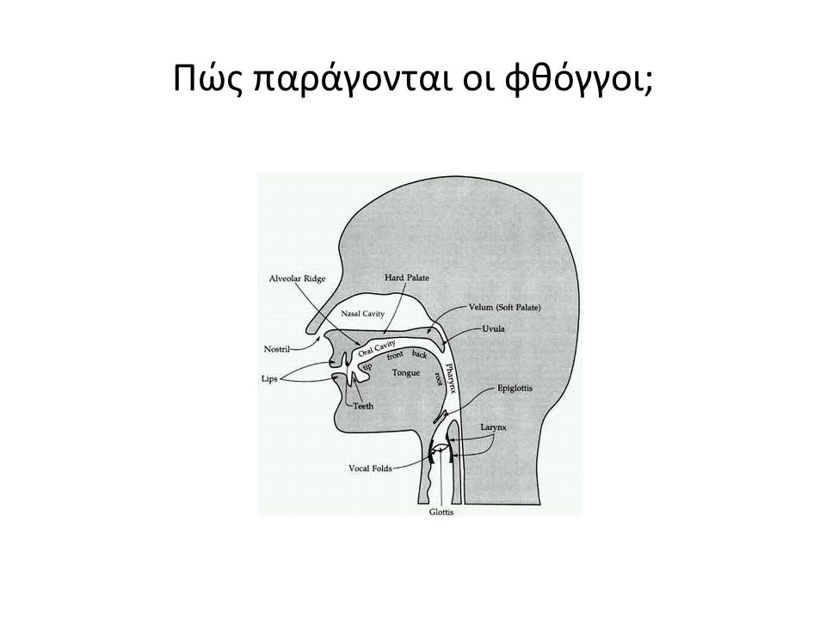
https://www.youtube.com/watch?v=oDblG9OJPSQ

Slide 11
Πως παραγεται η φωνη;
Ο αέρας που βγαίνει από τους πνεύμονες, περνάει από την τραχεία και τον λάρυγγα, στο εσωτερικό του οποίου βρίσκονται οι φωνητικές χορδές/ πτυχές. Πιο πάνω από τον λάρυγγα βρίσκεται ο φάρυγγας.
Οι φωνητικές χορδές είναι δύο σαρκώδεις μεμβράνες με βασική λειτουργία να εμποδίζουν τη δίοδο ξένων σωμάτων στους πνεύμονες.
Η σχισμή που βρίσκεται ανάμεσά τους λέγεται γλωττ(σσ)ίδα.
Όταν κλείνει η γλωσσίδα, έρχονται σε επαφή οι φωνητικές χορδές και τίθενται σε παλμική κίνηση … Έτσι ξεκινούν όλα… παράγεται η ΦΩΝΗ!!

Slide 12
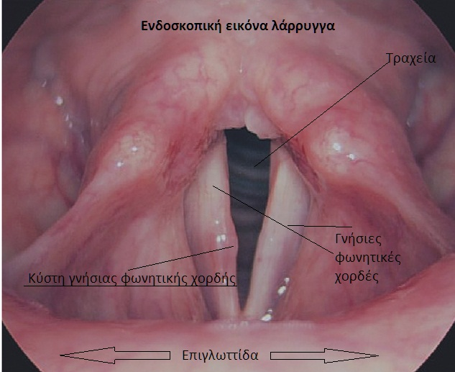

Slide 13
ΤΡΙΑ ΕΙΔΗ ΦωνητικήΣ
Η Φωνητική περιγράφει τους διάφορους ήχους της ομιλίας και πώς διαφέρουν μεταξύ τους
  Αρθρωτική Φωνητική: πώς παράγονται οι ήχοι στο σώμα του ομιλητή
  Ακουστική Φωνητική: πώς μεταφέρονται οι ήχοι στον αέρα
  Προσληπτική Φωνητική: πώς επεξεργάζεται το σώμα του ακροατή τους ήχους

Slide 14
τι είναι ΦΘΟΓΓΟΣ;
Τα ελάχιστα στοιχεία που συνθέτουν την έκφραση, τη χαρακτηριστική προφορά μιας γλώσσας και λειτουργούν μέσα σε ένα φωνητικό σύστημα. Είναι συστατικά μιας ευρύτερης παρακαταθήκης φθόγγων απ’ όπου κάθε γλώσσα αντλεί τα στοιχεία του δικού της συστήματος.

Slide 15
φωνηεν
Αν ο αέρας που εξέρχεται από τους πνεύμονες, συνεχίσει την έξοδό του μέσα από τον φάρυγγα και τη στοματική (ή τη ρινική) κοιλότητα ΧΩΡΙΣ να συναντήσει εμπόδιο, έχουμε την παραγωγή φωνηέντων

Slide 16
συμφωνο
Αν ο αέρας συναντήσει εμπόδιο από δύο αρθρωτές, έχουμε την παραγωγή συμφώνων.
  ΑΡΘΡΩΤΕΣ: χείλη, δόντια, γλώσσα κοκ
Αν η γλωσσίδα παραμείνει ανοικτή (δηλαδή, δεν δημιουργηθεί παλμική κίνηση των φωνητικών χορδών), αλλά ο αέρας που εξέρχεται συναντήσει κάποιο εμπόδιο μετά τη γλωσσίδα, έχουμε την παραγωγή άηχων (voiceless) συμφώνων.
Αν η γλωσσίδα παραμείνει κλειστή και οι φωνητικές χορδές πάλλονται, έχουμε την παραγωγή ηχηρών (voiced) συμφώνων.

Slide 17
Tοποσ και τροποσ αρθρωσησ
Τα δύο στοιχεία που χρειάζεται να ξέρω για την περιγραφή ενός συμφώνου για οποιαδήποτε γλώσσα

Slide 18
Τοποσ αρθρωσησ
το σημείο-στόχος στο οποίο προσεγγίζονται οι δύο αρθρωτές
μέσα στη φωνητική οδό.

Slide 19
Τροποσ αρθρωσησ
Περιγράφεται με βάση τον τρόπο προσέγγισης των δύο αρθρωτών, τη μεταξύ τους απόσταση
Υπάρχουν 3 βαθμοί:
  Κλειστά/ στιγμιαία (stops/ explosives): ολική φραγή
  Τριβόμενα/ εξακολουθητικά (fricatives): μερική φραγή με αναταραχή του αέρα και τριβή των μορίων του
  Υγρά (liquids): ο αέρας αλλάζει σχήμα, αλλά δεν παρεμποδίζεται στη δίοδό του

Slide 20
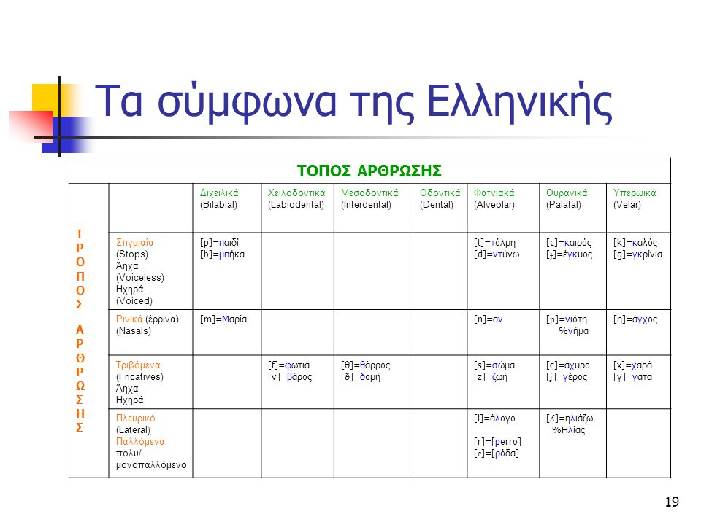

Slide 22
Περιγραφη συμφωνων
Η άρθρωση ενός συμφώνου περιγράφεται από τις εξής παραμέτρους
  1. τόπος άρθρωσης (διχειλικά, χειλοδοντικά…)
  2. τρόπος άρθρωσης (κλειστά, τριβόμενα…)
  3. ηχηρότητα (ηχηρά, άηχα)
  4. ρινικότητα (ρινικά, στοματικά)

Slide 23
Πως περιγραφονται τα φωνηεντα
Με σημείο αναφοράς το πού βρίσκεται το υψηλότερο σημείο της γλώσσας μέσα στη στοματική κοιλότητα και το σχήμα των χειλιών
Πόσο ψηλά βρίσκεται η γλώσσα;
Υψηλά- χαμηλά- μέσα (ύψος γλώσσας- κάθετος άξονας)
Ποιο μέρος της γλώσσας εμπλέκεται;
      Πρόσθια- οπίσθια – κεντρικά (οριζόντιος άξονας)
Ποια είναι η θέση των χειλιών;
      Στρογγυλά –μη στρογγυλά (σχήμα χειλιών)

Slide 24
Πως περιγραφονται τα φωνηεντα

Slide 25
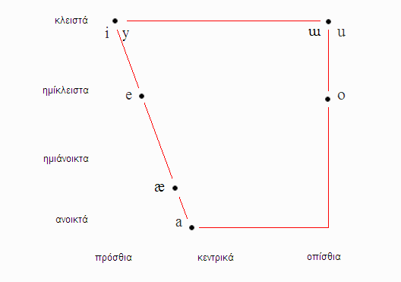
φωνηεντα

Slide 26
Φωνηεντα: Ελληνικη
Η Ελληνική είναι πολύ εύκολη γλώσσα από πλευράς φωνηέντων, αφού έχει τα εξής 5:
[a]
[e]
[i]
[o]
[u]

Slide 27
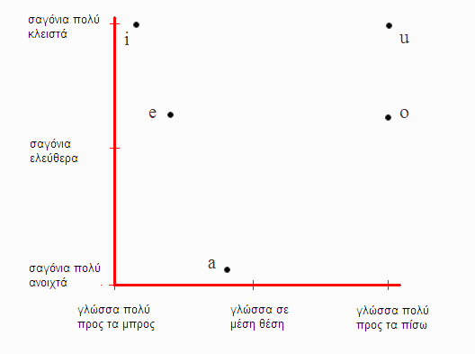
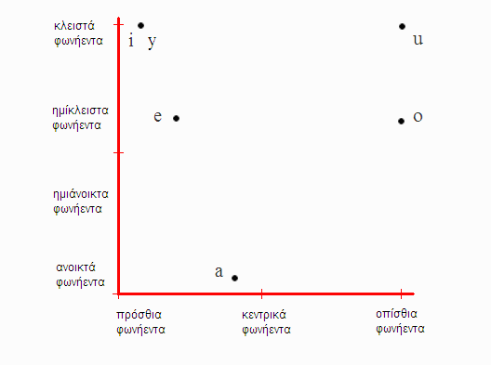
Θεση φωνηεντων της ελληνικησ

Slide 28
Δεν συμβαινει όμως το ιδιο σε ολεσ τις γλωσσεσ π.χ. Αγγλικη
[i] beat, we, believe, people
[ɪ] bit, consist, injury, business
[e] reign, great, they, bait
[ɛ] bet, reception, says, guest
[æ] bat, laugh, anger, rally
[u] boot, who, duty, through, sewer
[U] put, foot, butcher, could
[o] boat, grow, though, over
[ɔ] bought,caught, wrong, stalk, core
[a] pot, father, honor, hospital
[ʌ] but, tough, another
[ə] among, focus, sofa

Slide 29
H γλωσσα κΙτσουα
Η ιθαγενής γλώσσα της Λατινικής Αμερικής που λέγεται Κίτσουα, και μιλιέται κυρίως στο Εκουαδόρ και στο Περού, έχει μόνο 3 φωνήεντα.
[i]
[a]
[u]
Ama micuichu; yapa jaya can, ansa yacuha (yacuhua) milpungui.
‘Μην το φας, είναι πολύ πικρό. Δοκίμασέ το με λίγο νερό
Το ενδιαφέρον είναι ότι αν και η Κέτσουα* έχει μόνο τρία φωνήεντα, αυτά καταλαμβάνουν όλο το φάσμα των φωνηέντων, δηλαδή, η γλώσσα δεν έχει τρία πρόσθια φωνήεντα ή τρία οπίσθια, κλπ., αλλά ένα πρόσθιο, ένα οπίσθιο (και τα δύο υψηλά) και ένα κεντρικό (χαμηλό). Κάτι ανάλογο συμβαίνει και με τα (σχετικά λίγα) φωνήεντα της Ελληνικής. ----
* Το γεγονός ότι τη λέμε Κέτσουα, παρότι η ίδια η γλώσσα δεν έχει [e], οφείλεται στα Ισπανικά, τα οποία μιλιούνται σε όλες τις χώρες που μιλιέται και η Κέτσουα (η Ισπανική έχει [e]).

Slide 30
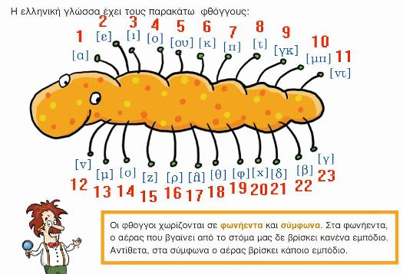
Ποιο προβληματικο στοιχειο υπαρχει σε αυτή την παρουσιαση των φθογγων της ελληνικησ; (γραμματικη ε’ & στ’δημοτικου)

Slide 31
Ποιοσ ο στοχοσ της ασκησησ (από το ιδιο σχολικο βιβλιο);

Slide 32
Σχέση φθόγγων και γραμμάτων στο σύστημα της Ελληνικής
1 ήχος/ διαφορετικά γράμματα: [i] <ι>, <η>, <υ>, <ει>, <οι>
διαφορετικοί ήχοι/ 1 γράμμα [k]/ [c] <k>
2 ήχοι/ 1 γράμμα [ks] <ξ>
1 ήχος/ 2γράμματα [b] <μπ>

Slide 33
Το γραμμα <γ> σε ποσουσ διαφορετικουσ ηχους αντιστοιχει;
[a ɣ o’ra]
[‘ʝ iro]
[‘a ŋ x o s]
[ɡ o l]
[‘a ɲ ɟ e l o s]

Slide 34
Το γραμμα <y> σε ποσουσ διαφορετικουσ ηχους αντιστοιχει;
[‘i s t e r a]
[‘a v r i o]
[a ‘ f t o]

Slide 35
Τι είναι διφθογγοσ για τη νεα ελληνικη;
Δύο φωνήεντα τα οποία συμπροφέρονται και σχηματίζουν την ίδια συλλαβή.
Πόσο συχνά απαντούν δίφθογγοι στη Νέα Ελληνική; Παράδειγμα
γάιδαρος
χάιδεψα
κορόιδεψα
Πώς χωρίζουμε λέξεις σε συλλαβές;
αη·δό·νι
αϊ·τός
Άη Βασίλης
νε·ράι·δα
χαϊ·μα·λί
πεϊ·νιρ·λί
κο·ρόι·δο
μοιά·ζει

Slide 36
Και από το σχολικο βιβλιο

Slide 37
Ο ηχοσ [ι] σε ποσα διαφορετικα γραμματα μεταγραφεται στο γραφηματικο συστημα της νεασ ελληνικης;
[i]
<λίρα>
<λύρα>
<πείρα>
<πήρα>
<μοίρα>
<υιοθεσία>

Slide 38
Το γραμμα <ι> σε ποσουσ διαφορετικουσ ηχους αντιστοιχει;
[p a ‘ç a]
[p e ð ‘ʝ u]
[e’ ʎ e s]
[p a ‘ɲ a]
[‘ɲ a t a]

Slide 39
1 ήχος: πόσα γράμματα;
Προφορά | Ορθογραφία
[iðes] είδες
[ili] ίλη ύλη
[ios] ιός υιός
[ina] ίνα
[itan] ήταν
[ikonomia] οικονομία

Slide 40
Αν μπορουσαμε να «Δουμε» την ομιλια
https://www.seeingspeech.ac.uk/ipa-charts/?chart=1
Lawson, E., J. Stuart-Smith, J. M. Scobbie, S. Nakai (2018). Seeing Speech: an articulatory web resource for the study of Phonetics. University of Glasgow. 30th March 2020. https://seeingspeech.ac.uk
Δείτε πώς απεικονίζεται το κάθε σύμβολο του Διεθνούς
Φωνητικού Αλφαβήτου ως προς την αρθρωτική του διάσταση
σε αυτή την εξαιρετική δουλειά του Πανεπιστημίου της
Γλασκώβης

Slide 41
Ηχοι που δεν υπαρχουν στη γλωσσα μασ: Κλικσ
https://www.youtube.com/watch?v=W6WO5XabD-s

Slide 42
Το ΔΦΑ (Διεθνές Φωνητικό Αλφάβητο)

Slide 43
Τι είναι το ΔΦΑ
International Phonetic Alphabet (IPA)
Σύστημα μεταγραφής ομιλίας
  Ο στόχος της φωνητικής μεταγραφής είναι να δείξει στους ενδιαφερόμενους πώς ακριβώς προφέρεται μια λέξη/φράση κλπ.
Για παράδειγμα, μπορεί να χρησιμοποιηθεί για να αντιπροσωπεύσουμε διαλεκτικές διαφορές, διαφορές στην προφορά λόγω ξενικής προφοράς, διαφορές στην προφορά λόγω λογοθεραπευτικού προβλήματος, να αντικατοπτρίσουμε την ομιλία ενός ανθρώπου...
Μερικά σύμβολα μοιάζουν με κανονικά γράμματα, αλλά δεν είναι - έχουν διαφορετική σημασία/ αξία

Slide 44
ΠΡΟΣΟΧΗ!!!!
Η φωνητική ασχολείται με τους φθόγγους - όχι με τα γράμματα
Όταν κάνουμε φωνητική, ξεχνάμε την ΟΡΘΟΓΡΑΦΙΑ!!!
Η Φωνητική ασχολείται με τους ήχους που μπορεί να παράγει η φωνητική οδός
  ΔΕΝ ΠΑΡΑΓΕΙ ΓΡΑΜΜΑΤΑ
  Οι ήχοι αντιπροσωπεύονται από φωνητικά σύμβολα, όχι από γράμματα
    [t]: HXOΣ
    <τ>: ΓΡΑΜΜΑ

Slide 45
Το ΔΦΑ δεν είναι GREEKLISH
Τα greeklish
  δεν έχουν κάποια σύμβαση - ο καθένας τα χρησιμοποιεί όπως θέλει (π.χ. άλλοι γράφουν το «θ» th και άλλοι 8)
  ο στόχος τους είναι η επικοινωνία με ένα πληκτρολόγιο που δεν χρησιμοποιεί ελληνικά και η ευκολία στη χρήση του ηλεκτρονικού υπολογιστή

Slide 46
Το ΔΦΑ δεν είναι GREEKLISH
ANTIΘΕΤΑ, το ΔΦΑ
  Έχει συμβάσεις! Ξέρουμε όταν γράφουμε [x] ότι εννοούμε το υπερωικό τριβόμενο άηχο σύμφωνο
  ο στόχος του είναι η μεταγραφή του φωνούμενου λόγου με τέτοιο τρόπο ώστε να είναι κατανοητός από όλους τους χρήστες του ΔΦΑ

Slide 47
ΑΡΑ,
Προκειμένου να γράψουμε ορθογραφικά σε μια γλώσσα, πρέπει να ξέρουμε τη γλώσσα αυτή
Προκειμένου όμως να μεταγράψουμε φωνητικά αυτή τη γλώσσα, ΔΕΝ ΧΡΕΙΑΖΕΤΑΙ ΝΑ ΓΝΩΡΙΖΟΥΜΕ ΤΗ ΓΛΩΣΣΑ!

Slide 48
Συχνά λάθη
«Το φωνήεν είναι πιο ηχηρό γράμμα από το σύμφωνο»
Τα γράμματα δεν έχουν ήχο
«Ο ήχος [ks]»
Πρόκειται για 2 ήχους /k/ και /s/, που μπλέκουν τους φοιτητές, επειδή στην ορθογραφία εμφανίζονται ως ένας <ξ>
«To /nt/ προφέρεται ως [d]»
Το ορθογραφικό <ντ> μπορεί να προφερθεί ως [d] - εμπλοκή ορθογραφίας με φωνητική

Slide 49
ΑΡΑ,
Όταν σε μια λέξη δίνουμε την ορθογραφική απεικόνιση, χρησιμοποιούμε τα <>, ενώ όταν δίνουμε τη φωνητική απεικόνιση χρησιμοποιούμε τα [] .

Slide 50
Φωνολογια_ δευτερο μεροσ
Φώνημα – αλλόφωνο
Συλλαβή
Τόνος

Slide 51
Τι είναι η φωνολογία;
Η φωνολογία ερευνά/περιγράφει τη δομή (ή αλλιώς την οργάνωση) των φθόγγων μιας γλώσσας
  Το /p/ από μόνο του δεν έχει κάποια σημασία, αλλά συνεισφέρει στη σημασία των λέξεων στις οποίες απαντάται, π.χ. /pis/ - /bis/
  Στα Ελληνικά το ορθογραφικό «σ» μπορεί να προφερθεί είτε ως [s] είτε ως [z], π.χ. [spazmenos], [kozmos]. Αυτή η εναλλαγή είναι τυχαία ή συστηματική;

Slide 52
Φωνολογία: 2 σημασίες
Η νοητική αναπαράσταση της γνώσης για το ποιοι ήχοι υπάρχουν και πώς στη γλώσσα μας: η ακουστική εικόνα των γλωσσικών σημείων
Η περιγραφή της γνώσης αυτής με τη μελέτη των συνδυασμών των φθόγγων σε μία γλώσσα ή γενικότερα στην ανθρώπινη γλώσσα.

Slide 53
Τι είναι «φώνημα»;
Προκειμένου να αποδείξουμε ότι ένας φθόγγος είναι φώνημα σε μια γλώσσα πρέπει να βρούμε τουλάχιστον ένα ζεύγος λέξεων που διαφέρουν μόνο προς αυτόν τον φθόγγο
Ένα τέτοιο ζεύγος λέξεων ονομάζεται ελάχιστο ζεύγος
πας - πες — /pas/- /pes/
πεις - δεις — /pis/ - /δis/
cake - take — /keik/ - /teik/
Ελάχιστη μονάδα με διαφοροποιητική αξία στη γλώσσα
Αλλάζει τη σημασία της λέξης ■ π.χ. /p/, /δ/, /k/, /t/, /a/, /e/

Slide 54
Τι είναι ελαχιστο ζευγοσ λεξεων;
(1)'ponos 'tonos 'konos
(2) 'faɾos 'θaɾos 'vaɾos
(3) mo'nos no'nos
Ελάχιστα ζεύγη = ζευγάρια λέξεων με διαφορετική σημασία που αποτελούνται ακριβώς από τους ίδιους φθόγγους με εξαίρεση έναν φθόγγο, τον ζητούμενο φθόγγο.
Όταν για δύο φθόγγους σε μια γλώσσα μπορούμε να σχηματίζουμε ελάχιστα ζεύγη, τότε λέμε ότι έχουν διαφοροποιητική αξία και αποτελούν ξεχωριστά φωνήματα στη γλώσσα.
 Στην Ελληνική, οι φθόγγοι /p/, /t/, /k/, /f/, /θ/, /v/, /m/, /n/ αποτελούν ξεχωριστά φωνήματα αφού μπορούν να σχηματίσουν ελάχιστα ζεύγη.

Slide 55
ΑΡΑ, φωνημα είναι…
Αφηρημένη ενότητα (όχι, απλώς ένας ήχος) που αντιπροσωπεύει μια τάξη ήχων που είναι «ίδιοι» ως προς τον καθορισμό της σημασίας μιας λέξης
Ένα από τα αντικείμενα της φωνολογίας είναι ο εντοπισμός των φωνητικών διαφορών που αλλάζουν τη σημασία των λέξεων και αυτών που δεν την αλλάζουν

Slide 56
Τι είναι αλλόφωνο;
Φωνητικές πραγματώσεις του κάθε φωνήματος
Τα αλλόφωνα βρίσκονται σε συμπληρωματική κατανομή, όταν όπου εμφανίζεται το ένα δεν εμφανίζεται το άλλο (σχέση αμοιβαίου αποκλεισμού)
  π.χ. κάτω ['kato] -κήπος ['cipos]
Το φωνήμα /k/ εμφανίζει λοιπόν δυο αλλόφωνα στην Ελληνική, το [k] και το [c]
Η επιλογή του ενός ή του άλλου εξαρτάται από το περιβάλλον, στην περίπτωσή μας από το φωνήεν που ακολουθεί
  [c] μπροστά από τα πρόσθια φωνήεντα /i, e/
  [k] μπροστά από τα οπίσθια φωνήεντα /a, o, u/
  Aν δεν επιλέξω το σωστό αλλόφωνο, δεν αλλάζει τη σημασία της λέξης, π.χ. *['kipos ], αλλά ο τρόπος προφοράς της

Slide 57
Παραδειγμα από αλλοφωνα από την ελληνικη
(4) 'kalos 'cima
(5) 'xali 'çeɾi
(6) 'γata 'ʝ iɾos
Oι φθόγγοι [k] και [c] στο (4), δεν αποτελούν ξεχωριστά φωνήματα αλλά αλλόφωνα, δηλαδή, φωνητικές παραλλαγές του ιδίου φωνήματος, που βρίσκονται σε συμπληρωματική κατανομή (δηλαδή, το καθένα απαντά σε διαφορετικό περιβάλλον). Το ίδιο ισχύει και για τους φθόγγους [x] και [ç] στο (5) και [ɣ ] και [ʝ ] στο (6).
 Στην Ελληνική το φώνημα /k/ έχει δύο αλλόφωνα: το [c] που απαντά πριν από τα πρόσθια φωνήεντα [i] και [e] και το [k] που απαντά πριν τα οπίσθια φωνήεντα [a], [o], [u].

Slide 58
ΑΣΚΗΣΗ(1): Φώνημα ή αλλόφωνο;
Ας εξετάσουμε τα παρακάτω δεδομένα από τη Φινλανδική και συγκεκριμένα την κατανομή των φθόγγων [t] και [d]. Πρόκειται για φωνήματα ή αλλόφωνα και γιατί;
[kudot] = αποτυχίες
[kate] = κάλυμμα
[katot] = οροφές
[kade] = ζηλιάρης
[madon] = του σκουληκιού
[ratas] = τροχός
[radon] = του φορτηγού
[maton] = του κουρελιού

Slide 59
Φωνημα η’ Αλλοφωνο;
Στα παραπάνω παραδείγματα μπορούμε να εντοπίσουμε την ύπαρξη ελάχιστων ζευγών, όπως τα kate και kade, ή τα madon και maton.
Οι φθόγγοι t και d είναι δύο διαφορετικά φωνήματα στη Φινλανδική.

Slide 60
Ασκηση (2): Φώνημα ή αλλόφωνο;
Ας εξετάσουμε την κατανομή των φθόγγων [t] και [ts] σε μια Αφρικανική γλώσσα. Πρόκειται για φωνήματα ή αλλόφωνα και γιατί;
[tobola] = ανοίγω μια τρύπα
[tanu] = πέντε
[nzwetu] = δικό μας
[tsina] = κόβω
[tsiba] = μπανάνα


Slide 61
Φωνημα η’ αλλοφωνο (2)
Δεν μπορούμε να εντοπίσουμε ελάχιστα ζεύγη με τους ζητούμενους φθόγγους [t] και [ts].
Άρα δεν πρόκειται για ξεχωριστά φωνήματα αλλά για δύο αλλόφωνα ενός φωνήματος τα οποία βρίσκονται σε συμπληρωματική κατανομή. Επομένως, στη γλώσσα αυτή το φώνημα /t/ έχει δύο αλλόφωνα: το το [ts] πριν από το [i] και το [t] σε όλα τα υπόλοιπα περιβάλλοντα, συγκεκριμένα πριν από τα [o, a, u] στα παραπάνω δεδομένα.

Slide 62

Ασκηση (3): οι ιδιοι ηχοι σε δυο διαφορετικεσ γλωσσεσ είναι φωνημata h αλλοφωνα ;
Ελληνικά
['lipi] = λύπη ['ɾipi] = ρύποι
['lama] = λάμα ['ɾama] = ράμμα
['melos]= μέλος ['meɾos] = μέρος
Στα ελληνικά παραδείγματα μπορούμε να εντοπίσουμε την ύπαρξη ελάχιστων ζευγών, όπως τα lipi και ɾipi, melos και meɾos.
 Οι φθόγγοι l και ɾ είναι δύο διαφορετικά φωνήματα στην Ελληνική.

Slide 63

Φώνημα ή αλλόφωνο; (3)
Ασκηση (3): οι ιδιοι ηχοι σε δυο διαφορετικεσ γλωσσεσ είναι φωνημata h αλλοφωνα ;
  Κορεάτικα
  [kiɾi] = δρόμος [pal] = μεγάλος
  [saɾam] = άνθρωπος [mul] = νερό
  [iɾumi] = όνομα [ilkop] = επτά
Στα κορεάτικα παραδείγματα δεν μπορούμε να εντοπίσουμε ελάχιστα ζεύγη με τους ζητούμενους φθόγγους [l] και [ɾ].
 Άρα δεν πρόκειται για ξεχωριστά φωνήματα αλλά για δύο αλλόφωνα ενός φωνήματος τα οποία βρίσκονται σε συμπληρωματική κατανομή.
 Στην Κορεατική το φώνημα /ɾ/ έχει δύο αλλόφωνα: το [l] στο τέλος (στην έξοδο) της συλλαβής και το [ɾ] στα υπόλοιπα περιβάλλοντα.

Slide 64
Κατανομή φθόγγων
Οι φθόγγοι μπορούν να βρίσκονται σε
1. Αντιθετική/φωνημική κατανομή
2. Συμπληρωματική/αλλοφωνική κατανομή
3. Ελεύθερη παραλλαγή
Οι βασικότερες κατανομές είναι οι δύο πρώτες (όταν κάποιος ρωτάει σε τί κατανομή βρίσκονται κάποιοι ήχοι μεταξύ τους, έχει σχεδόν πάντα μόνο τις 2 πρώτες κατηγορίες κατά νου)
Η τελευταία, μολονότι ενδιαφέρουσα, εξετάζεται συνήθως περισσότερο από κοινωνιογλωσσική σκοπιά (διάλεκτος, μόρφωση, ηλικία, κοκ)

Slide 65
Παραδειγματα Κατανομης φθογγων
Οι φθόγγοι μπορούν να βρίσκονται σε:
Φωνημική κατανομή (αντιθετική κατανομή)
/k/ → ['koɾi] (κόρη) /x/ → ['xoɾi] (χώροι) → ΦΩΝΗΜΑΤΑ
Αλλοφωνική κατανομή (συμπληρωματική κατανομή)
/k/ → [k]['koɾi] (κόρη) – [c] ['cima] (κύμα) → ΑΛΛΟΦΩΝΑ
Ελεύθερη κατανομή/ παραλλαγή (κοινωνιογλωσσικοί παράγοντες: διάλεκτος, ηλικία, μόρφωση)
[aðel'fos] και [aðeɾ'fos]
[nisti'kos] και [ɲisti'kos]
['limni] και ['ʎimɲi]
[nikos]/ [ŋikos]
[abeli]/ [ambeli]/ [a^{m}beli]

Slide 66
Τι σημainei…
Αντιθετική κατανομή
Οι ήχοι βρίσκονται στο ίδιο περιβάλλον και και η αλλαγή από τον ένα στον άλλο αλλάζει τη σημασία -> ΦΩΝΗΜΑΤΑ
Συμπληρωματική κατανομή
Οι ήχοι δεν βρίσκονται στο ίδιο περιβάλλον -> ΑΛΛΟΦΩΝΑ
Ελεύθερη Παραλλαγή
Οι ήχοι μπορούν να βρεθούν στο ίδιο περιβάλλον χωρίς να αλλάξουν σημασία

Slide 67
Υπερτεμαχιακά στοιχεία – Συλλαβή
Μια φωνολογική κατηγορία πάνω από τον φθόγγο αλλά κάτω από τη λέξη (π.χ. ['pο.li], ['te.los], [stɾo.'fi]). Οι λέξεις συντίθενται από μία ή περισσότερες συλλαβές.
Η συλλαβή έχει ιεραρχική δομή:
συλλαβή (syllable/σ)
έμβαση (onset) ρίμα (rhyme)
πυρήνας (nucleous) έξοδος (coda)
φωνήεν σύμφωνο/α
σύμφωνο / α

Slide 68
Συλλαβή
Το μόνο απαραίτητο συστατικό για να έχουμε συλλαβή είναι ο πυρήνας
→ η συλλαβή περιέχει υποχρεωτικά ένα φωνήεν (ή ένα συλλαβικό υγρό ή ρινικό σε ορισμένες γλώσσες).
Πριν από τον πυρήνα προηγείται η έμβαση της συλλαβής, που αποτελείται από ένα ή περισσότερα σύμφωνα (συμφωνικό σύμπλεγμα).
  π.χ. stop
      στολής
Μετά τον πυρήνα έπεται η έξοδος της συλλαβής, που επίσης αποτελείται από ένα ή περισσότερα σύμφωνα (συμφωνικό σύμπλεγμα).
  π.χ. post
      στολής
Notes:
.

Slide 69
Συλλαβή
Jack and Jill
went up the hill
to fetch a pail of water.
Jack fell down
and broke his crown
and Jill came tumbling after.
Από την άκρη του καιρού
και πίσω απ’ τους χειμώνες
άκουγα σφύριζε η μπουρού
κι έβγαιναν οι γοργόνες (Τα τζιτζίκια – Οδυσσέας Ελύτης)

Slide 70
Τι σημαινει η ομοιοκαταληξια των λεξεων; Πως και ποτε γινεται αντιληπτη για πρωτη φορα;
Η πρώτη δεξιότητα που αναπτύσσουν τα παιδιά, όσον αφορά τη φωνολογική ενημερότητα, είναι η διάκριση και η προφορά ομοιοκατάληκτων λέξεων (4 έτη). Αυτή η δεξιότητα αναπτύσσεται ασυνείδητα μέσα από την καθημερινή επαφή των παιδιών με απλά τραγουδάκια, ποιήματα και διάφορα στιχουργήματα. Μάλιστα, έρευνες έδειξαν ότι τα παιδιά που έρχονται σε επαφή με τέτοιο υλικό στην ηλικία των τριών ετών, παρουσιάζουν υψηλές επιδόσεις στη φωνολογική ενημερότητα στην ηλικία μεταξύ των 4-6 ετών.
Η καλή μας αγελάδα,
τρώει κάτω στη λιακάδα
μικρά χόρτα και μεγάλα
για να κατεβάσει γάλα

Slide 71
Τι σημαινει η ομοιοκαταληξια των λεξεων; Πως και ποτε γινεται αντιληπτη για πρωτη φορα;
Στις λέξεις που έχουν ομοιοκαταληξία/ρίμα, ο πυρήνας και η έξοδος της τελικής συλλαβής κάθε λέξης είναι ίδια
→ ο πυρήνας και η έξοδος συνιστούν ένα υποσυλλαβικό συστατικό, τη ρίμα

Slide 72
Συλλαβή
σ
έμβαση ρίμα
πυρήνας έξοδος
str o ng
σ
έμβαση ρίμα
πυρήνας έξοδος
στρ ε ς

Slide 73
Συλλαβή
σ
έμβαση ρίμα
πυρήνας έξοδος
βρ ε ς
σ
έμβαση ρίμα
πυρήνας έξοδος
στρ ε ς

Slide 74
Συλλαβή
Συλλαβές που έχουν μόνο έμβαση και πυρήνα (δεν έχουν έξοδο) όπως οι (Φ), (ΣΦ), (ΣΣΦ), (ΣΣΣΦ) → ανοικτές συλλαβές
π.χ. Ι, me, no, ναι, με, στο, στρο-φή, stra-te-gy
Συλλαβές που έχουν έξοδο (ΦΣ, ΣΦΣ, ΦΣΣ, ΣΣΦΣ) → κλειστές συλλαβές
π.χ. up, at, αν, ως, cup, hat, φως, and, eggs, προς, μπρος, green
Αναλύστε τη συλλαβική δομή της λέξης ‘καλός’.

Slide 75
Τι σημαίνει
«φωνολογική γνώση»;
Παράγω φθόγγους που σχηματίζουν εκφωνήματα με σημασία στη γλώσσα μου
Αναγνωρίζω προφορές ξένες προς τη γλώσσα μου
Φτιάχνω λέξεις (την ακουστική εικόνα των λέξεων)
Προσθέτω τα κατάλληλα φωνητικά τεμάχια για τον σχηματισμό διαφόρων γραμματικών κατηγοριών (π.χ. πληθυντικός, ρηματικά πρόσωπα/ χρόνοι)
Ξέρω ότι διαφορετικές φωνητικές διαδοχές μπορεί να αναπαριστούν το ίδιο μόρφημα
Ξέρω ποιοι φθόγγοι επιτρέπονται στην αρχή μιας λέξης, ποιοι φθόγγοι στο τέλος της, ποιοι μπορούν να εμφανιστούν ο ένας δίπλα στον άλλο στα όρια μιας συλλαβής.
Αναγνωρίζω ότι οι προτάσεις αποτελούνται από λέξεις, οι λέξεις αποτελούνται από συλλαβές και οι συλλαβές από φωνήματα.

Slide 76
Και γιατι τα λεμε αυτά;
Ποικίλες μελέτες έχουν δείξει ότι η φωνολογική ενημερότητα σχετίζεται κατά τρόπο ουσιαστικό με την κατάκτηση της ανάγνωσης και της γραφής, ενώ ελλείψεις στη γλωσσική αυτή δεξιότητα μπορεί να σηματοδοτήσουν την ύπαρξη μελλοντικών μαθησιακών δυσκολιών. Αντίθετα, ένα παιδί προσχολικής ηλικίας που παρουσιάζει ανεπτυγμένη φωνολογική ενημερότητα, έχει μεγάλες πιθανότητες να παρουσιάσει και ανεπτυγμένη ικανότητα στη γραφή και την ανάγνωση.
Για παράδειγμα, για να μπορέσει το παιδί να γράψει και να διαβάσει τη λέξη "μάτι", πρέπει να συνειδητοποιήσει ότι η λέξη αποτελείται από τέσσερα φωνήματα (/m/, /a/, /t/, /i/), τα οποία αντιστοιχούν σε τέσσερα γραφήματα (μ, α, τ, ι).

Slide 77
Και τι προβληματα μπορει να αντιμετωπισουν τα παιδια;
Μια δυσκολία που μπορεί να αντιμετωπίσουν τα παιδιά είναι ότι οι αντιστοιχίες μεταξύ των φωνημάτων και των γραφημάτων δεν είναι πάντα μονοσήμαντες, αφού υπάρχουν λέξεις που ακολουθούν τους κανόνες της ιστορικής εξέλιξης της ορθογραφίας, οπότε σε αυτή την περίπτωση τα γραφήματα δεν αντιστοιχούν στα φωνήματα. Για παράδειγμα, το φώνημα /i/ στην ελληνική δηλώνεται με περισσότερα από ένα γράμματα ή συνδυασμούς γραμμάτων (ι, η, υ, ει, οι, υι).
Μια επιπλέον δυσκολία για τα παιδιά, στην προσπάθειά τους να αντιληφθούν ότι οι λέξεις αποτελούνται από φωνήματα, είναι η απουσία σημασιολογικού περιεχομένου των φωνημάτων (Κατή 1992). Τα φωνήματα (π.χ. /p/, /k/, /a/) δεν σημαίνουν τίποτα.
Συμπέρασμα: Υπάρχει στενή σχέση μεταξύ της ικανότητας των παιδιών να διακρίνουν τα φωνήματα μιας λέξης και της ικανότητάς τους να τη διαβάζουν και να τη γράφουν.

Slide 78
Τι σκοπο εξυπηρετουν οι παρακατω ασκησεισ; Σε ποιες ηλικιεσ απευθυνονται;

Slide 79
Και αυτή η ασκηση… ποια μπορει να είναι η ομαδα-στοχοσ της;

Slide 80
Τι παρατηρειτε στην παρακατω ασκηση; Ποια μεθοδολογικη αρχη της φωνολογιασ αξιοποιει;

Slide 81
Φωνολογική λέξη, τόνος, τονισμός
Κατά την εκφορά μιας φράσης οι συλλαβές οργανώνονται σε ομάδες, οι οποίες μπορεί να συμπίπτουν με τις γραμματικές λέξεις, σε αρκετές όμως περιπτώσεις περιλαμβάνουν περισσότερες από μία γραμματικές λέξεις.
Κάποιες γραμματικές λέξεις δεν υπάρχουν αυτόνομα μέσα στη φράση αλλά προσκολλώνται σε άλλες με τις οποίες σχηματίζουν μια λειτουργική μονάδα, τη φωνολογική λέξη.
Οι λέξεις που δεν υπάρχουν αυτόνομα μέσα στη φράση αποκαλούνται κλιτικές (άρθρα, αντωνυμίες, προθέσεις).
Δώσε μου το μολύβι → 4 γραμματικές λέξεις
Δώσε μου το μολύβι → 2 φωνολογικές λέξεις ('ðosemu + tomo'livi)
Ένα ιδιαίτερο χαρακτηριστικό της φωνολογικής λέξης, που καθιστά σαφέστερη την αυτονομία της ως λειτουργική μονάδα, είναι ο τόνος.
Τόνος είναι η ιδιότητα μιας συλλαβής να ξεχωρίζει από τις υπόλοιπες συλλαβές μιας φωνολογικής λέξης.

Slide 82
Φωνολογική λέξη, τόνος, τονισμός
Στην Ελληνική κάθε φωνολογική λέξη μπορεί να περιέχει μόνο μία τονισμένη συλλαβή και η συλλαβή αυτή μπορεί να είναι μία από τις τρεις τελευταίες συλλαβές της φωνολογικής λέξης (οξύτονες, παροξύτονες, προπαροξύτονες φωνολογικές λέξεις).
Φωνολογικός τόνος ≠ τονικό σημάδι ορθογραφίας
Μονοσύλλαβες λέξεις που δε φέρουν τονικό σημάδι στην ορθογραφία, τονίζονται → γη (sti'ji), δεν ('ðen iɾθe)
Δισύλλαβες λέξεις που φέρουν τονικό σημάδι στην ορθογραφία, δεν τονίζονται → από (apoti'boli), ότι ('ipe otiθa'fiji)
O τόνος της Νέας Ελληνικής είναι δυναμικός τόνος (stress) = εκφράζεται ως δυναμική διαφοροποίηση μιας συλλαβής, η οποία κυριαρχεί με την ένταση και το μήκος της.
Σε άλλες γλώσσες (π.χ. Αρχαία Ελληνική) παρατηρείται μουσικός τόνος (tone) = διαφοροποίηση του ύψους της φωνής μεταξύ συλλαβών.

Slide 83
Φωνολογική λέξη, τόνος, τονισμός
Η απλούστερη περίπτωση μουσικού τόνου είναι η διχοτόμηση μεταξύ υψηλών και χαμηλών συλλαβών.
Σε πιο σύνθετα συστήματα μουσικού τόνου, π.χ. στις κινέζικες γλώσσες, υπάρχουν πολλές τονικές κατηγορίες, π.χ. ανοδικές, πτωτικές, επίπεδες, κλπ.
Ελληνική: γέρος ≠ γερός
Ελληνική → δυναμικός τόνος = διαφοροποιητική αξία
Μανδαρινικά Κινέζικα:
  ma˥ (με υψηλό τόνο) = μητέρα
  ma (με πτωτικό τόνο) = μαλώνω
  ma (με καθοδικό-ανοδικό τόνο) = άλογο
Μανδαρινικά Κινέζικα → μουσικός τόνος = διαφοροποιητική αξία

